Slide 1
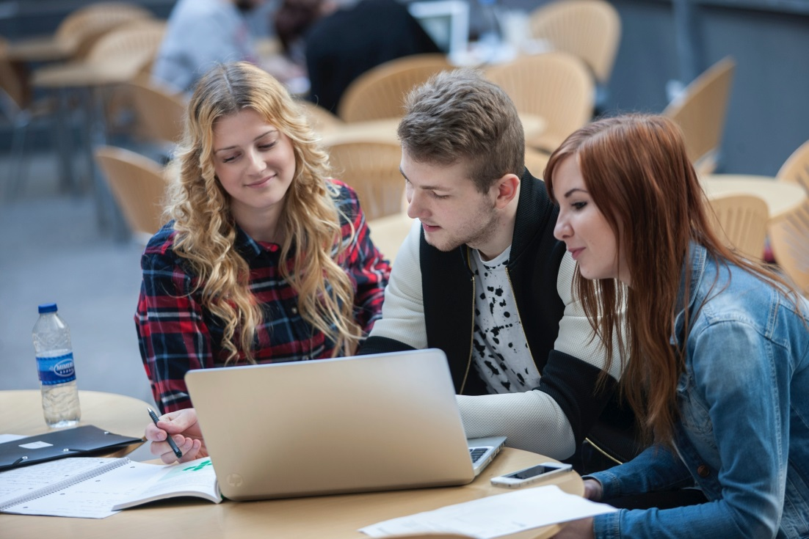
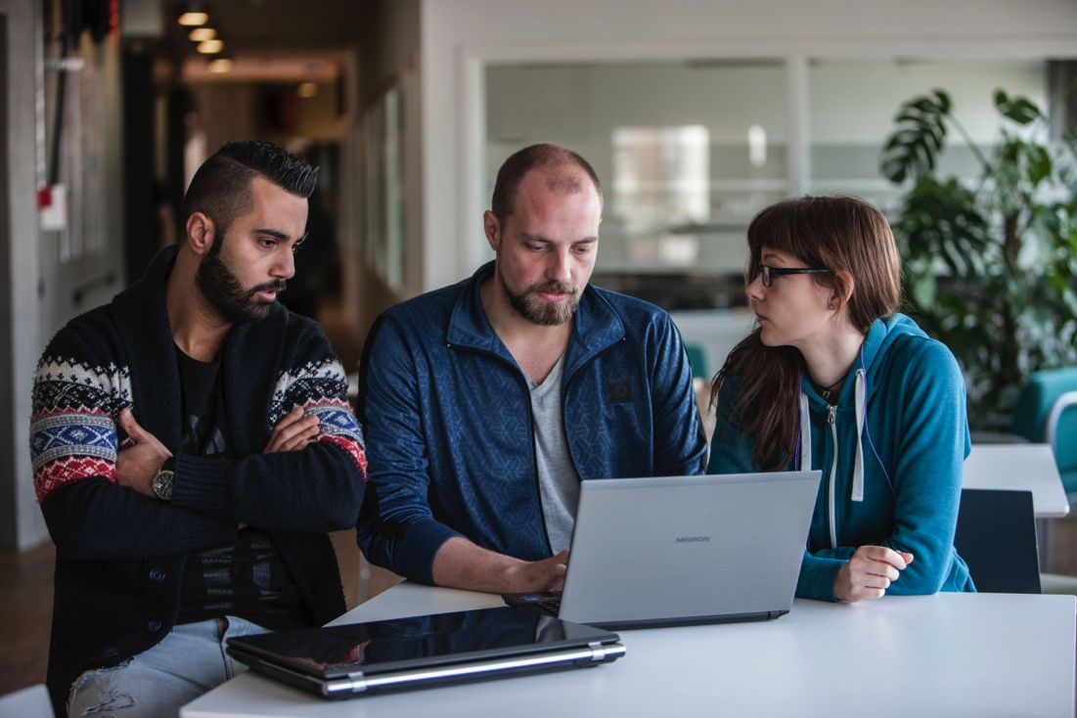

Datamatiker-uddannelsen
i Roskilde
Notes:
N.B: Slet eller dupliker slides hvis der skal bruges flere eller færre end skabelonen har.

Slide 2
AGENDA
Kun generel introduktion i dag
Vi stopper ca. kl. 14.00
Dagens aktiviteter
  Navneskilte, studiehåndbog (og andre materialer)
  Interviews og præsentationer
  Skemaer og lokaler
  Overblik over studiet
  Overblik over første semester
  DSR (De Studerendes Råd)
  Studievejleder

Slide 3

MATERIALER

Slide 4
UDDANNELSER

Slide 5
Datamatiker- uddannelsen
1.semester: SW Design (SWD) & SW Construction (SWC)
2.semester: SW Design (SWD) & SW Construction (SWC)
3.semester: Netværk, videregående programmering, Systemudvikling
4.semester: Valgfag
5.semester: Praktik og hovedopgave

Slide 6
Valgfag – 4.semester
Besluttes fra semester til semester
Eksempler
  Game Development
  Android Development
  Security
  Big Data
  Webprogramming
  PHP/ASP.NET
  …

Slide 7
Zealand – Datamatiker
Hele uddannelsen svarer til 150 ECTS
30 ECTS pr semester (fem semestre)
  Obligatoriske kurser: 90 ECTS
  Valgfag: 30 ECTS
  Praktik: 15 ECTS
  Afsluttende projekt:15 ECTS

Slide 8
Zealand – Datamatiker
Flere forskellige eksamensformer
1.semester: Obligatoriske opgaver + prøve
2.semester: gruppeprojekt og mundtlig eksamen
3.semester: programmeringsprøve, system-udvikling gruppeprojekt og mundtlig eksamen
4.semester: (afhænger af fag)
5. semester: praktik-rapport og afsluttende rapport (+ mundtlig eksamen for begge)

Slide 9

INTERVIEW
Dan par med en anden studerende
Interview hinanden i 3-4 minutter
Navn, alder, hvorfra, hvorfor Datamatiker, osv.
Præsentér din makker for klassen (ca. 30 sekunder)

Slide 10
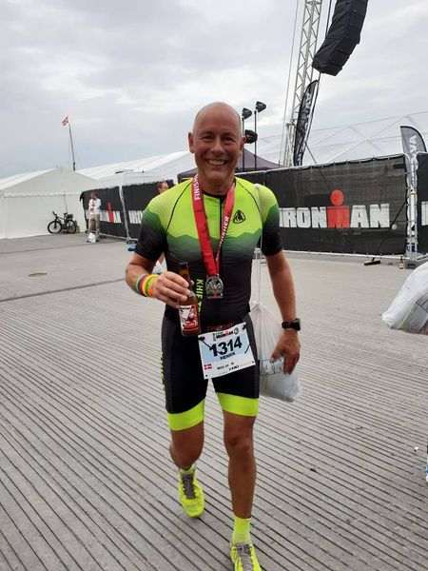
Henrik Høltzer (HEHO)
Født 1963
Civilingeniør (1991)
Gift: Lone
2 Børn: Camilla, Nikolaj
3 Børnebørn: Vitus, Linus, Julius
Bor i Lejre, Lille Karleby
KHIF Tri, Løb, Cykling mm
Datamatikeruddannelsen siden 1992
Historik
  1991-1992: DTU.
  1999-2008: RUC, Ekstern Lektor

Slide 11
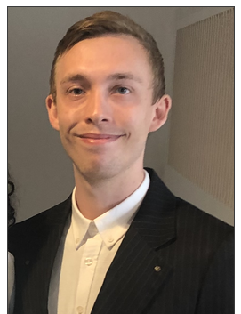
Mikkel Krarup (MIKR)
Født 1995
M.Sc. Medialogi fra AAU - CPH
– Specialisering i Game Design (2023)
Gift: Eylül
Bor i Roskilde
Forskellige softwareudviklings projekter gennem mit studie → næste slide

Slide 12
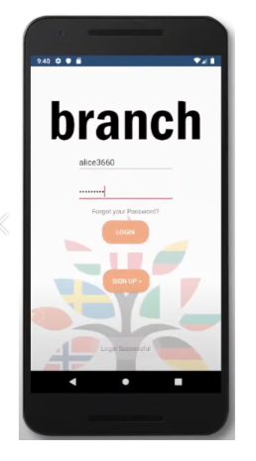
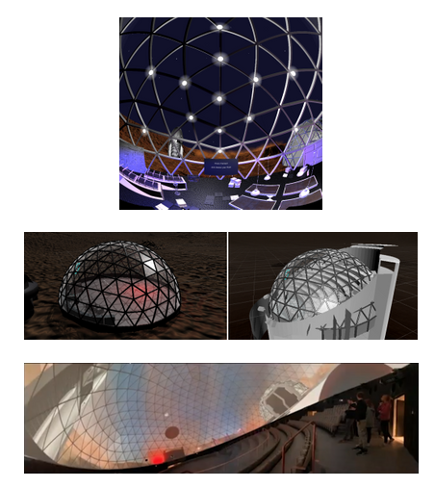
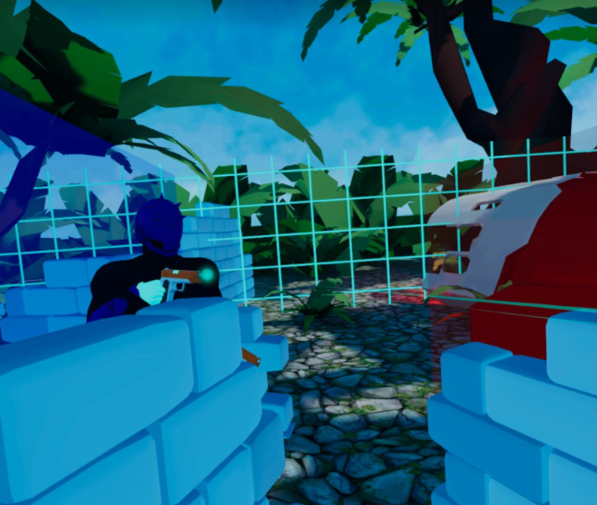
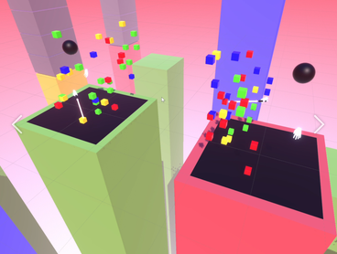
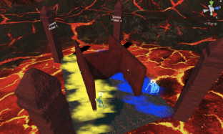
Forskellige projekter – relativt samme SWD proces og metoder
Branch
Social networking application
VR:
1) 2v2 Arena
2) 1v1 Fruit (Cube) Ninja
3) Puzzle-solving collaborative game (Master thesis)
Colonizing Mars -
Bachelor project
(Tycho Brahe Planetarium)

Slide 13

VI ANTAGER, AT…
I er voksne og modne
I er her frivilligt
I er motiverede
I er her for at lære

Slide 14
VI FORVENTER, AT…
I deltager aktivt i undervis-ningen
I forbereder jer til undervis-ningen
Generelt er selvhjulpne
Udviser tolerance og respekt overfor hinanden (og lærerne)

Slide 15

DET ER OK AT
???

Slide 16

DET ER IKKE OK AT
???

Slide 17

STUDIEAKTIVITETSKRAV
Aktiv deltagelse
Obligatoriske opgaver
Tilstedeværelse

Slide 18
STUDIEAKTIVITETSKRAV
Aktiv deltagelse
Er aktiv deltager i klassetimer, gruppearbejde, m.v..
Er en subjektiv bedømmelse fra lærernes side
Ris til egen r.., hvis man ikke deltager aktivt i gruppearbejde

Slide 19
STUDIEAKTIVITETSKRAV
Obligatoriske opgaver
Vil komme i løbet af semesteret, både i SWD og SWC.
Skal afleveres for at kunne gå til eksamen.
Kan også være en præsentation

Slide 20
STUDIEAKTIVITETSKRAV
Tilstedeværelse
Det forventes som udgangspunkt, at man møder op til de skemalagte timer.
Lærerne er pålagt at føre ”protokol” over fravær
Hvis fravær over 15 %, kan man komme til en samtale hos studie-vejleder
Ingen smides ud pr. automatik

Slide 21
HVOR MEGET SKAL JEG YDE?
Et semester er 30 ECTS
1 ECTS er ca. 27 timers arbejde
Et semester er ca. 840 timers arbejde
Et semester varer ca. 20 uger
…omkring 42 timer pr. uge

Slide 22
HVOR MEGET SKAL JEG YDE?
En stor del af studiet foregår hjemme!
  Forberedelse
  Opsøge andre kilder
  Bliv fortrolig med værktøjer/teknikker!
  Øvelse gør mester
Datamatiker er et fuldtidsstudie!
Pas på med for meget arbejde ved siden af studiet

Slide 23
Projekter
Klasse

Slide 24
LÆRINGSFORMER
Klassetimer (gennemgang/øvelser)
Obligatoriske øvelser
Projekter (i varierende størrelse)
Praktik (skal selv finde virksomhed)
Hovedopgave
Selvstudie

Slide 25
Studerende
Pratik/
hovedopg.
Selvstudie
Projekter
Øvelser
Gennem
gang
Lærer
Indledende
Anvendt

Slide 26
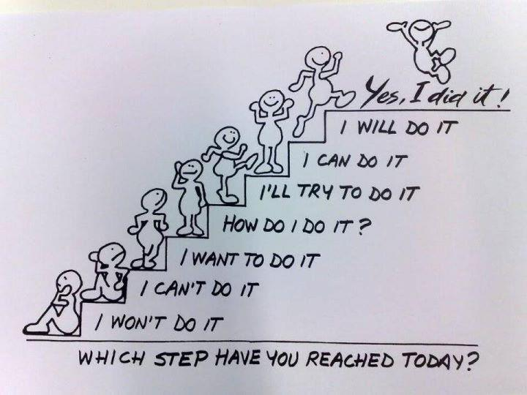

Slide 27
COMPUTER & SOFTWARE
Uddannelsen stiller ikke PC til rådighed – medbring egen
Skal kunne køre Windows 10/11 software
Man kan godt bruge Mac/Linux, men det er eget ansvar at få tingene til at fungere!
Ingen support fra skolen til ikke-Windows maskiner…

Slide 28
COMPUTER & SOFTWARE
Skolen giver adgang til Microsoft software via MS Imagine
Office 365 (+ 1TB lagerplads)
Skal have en del produkter installeret – detaljer følger i de enkelte klasser
Ingen panik, hvis det ikke kører fra dag 1 – hjælp hinanden

